Slide 1
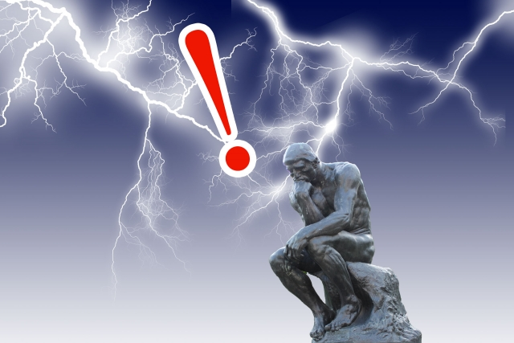
四文字熟語の穴埋めクイズ
脳トレ！
□の中の漢字は何ですか？
分かるとすっきりしますよ・・
アハ！体験しよう
「分かった体験」です
0.1秒で脳が活性化します

Slide 2
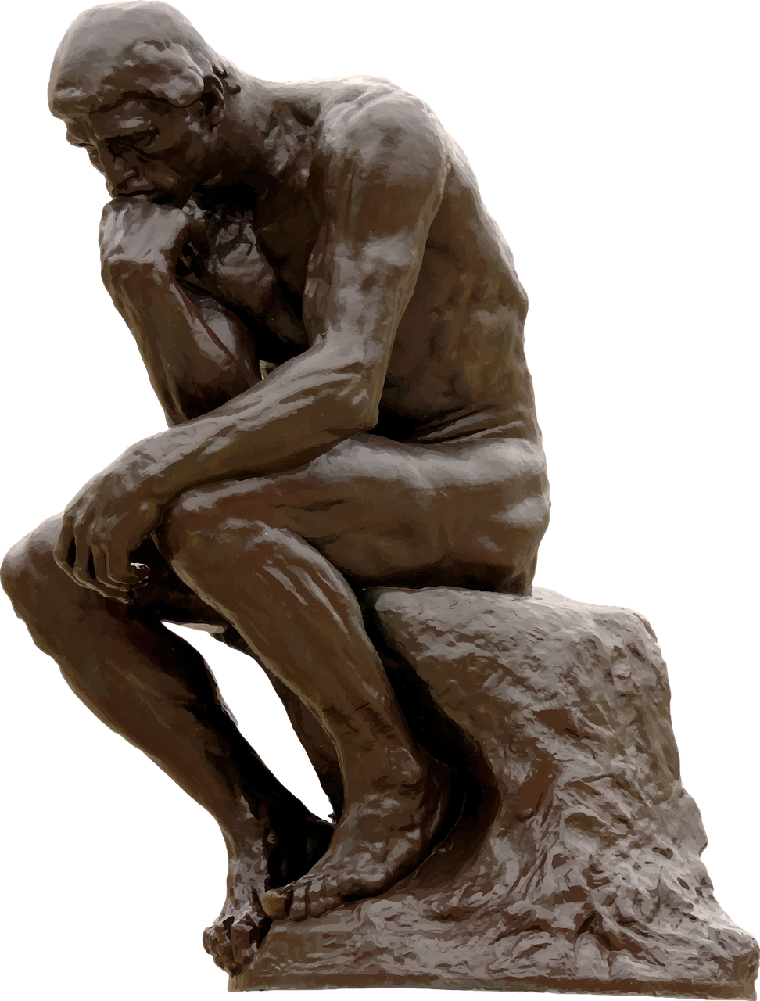

それでは「問題」スタートします
解答用紙と筆記具を用意してください。

Slide 3
１
２
３

Slide 4
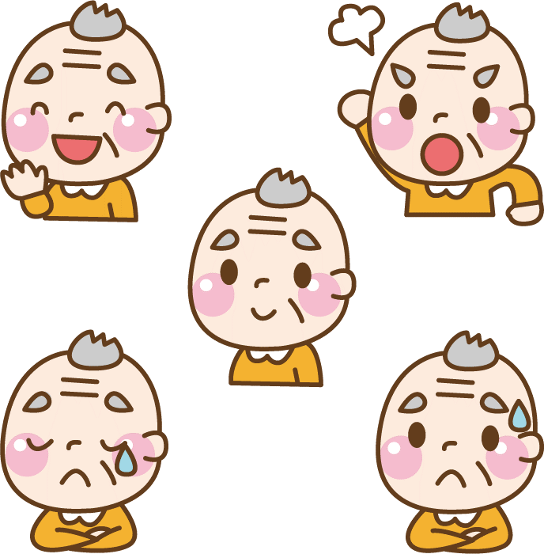
問１ 喜怒哀
１，解答用紙に問題を写してください
２，□を漢字で穴埋めしてください
３，読み方をかいてください
ヒント 人間の様々な感情です。
答＝
喜怒哀楽（きどあいらく）
次の問題へ

Slide 5
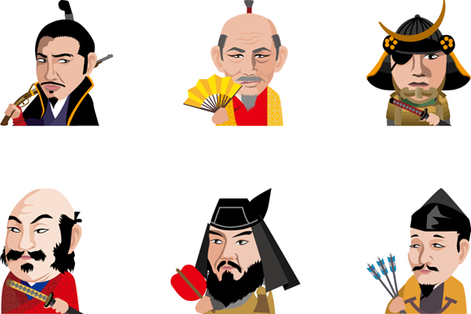
問２ 群雄 拠
１，解答用紙に問題を写してください
２，□を漢字で穴埋めしてください
３，読み方をかいてください
ヒント 同じような実力や勢力をもつ者が 互いに対立して争っていること。
答＝
群雄割拠（ぐんゆうかっきょ）
次の問題へ

Slide 6

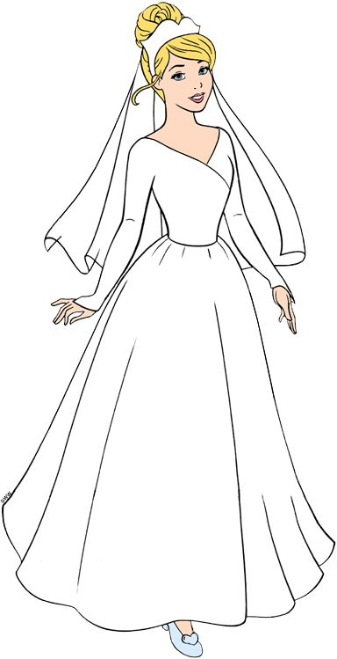
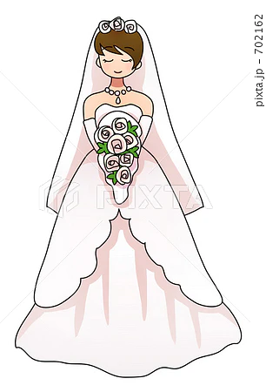

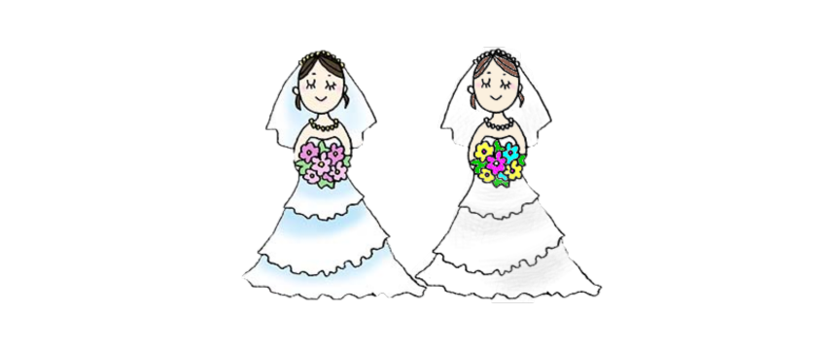
問3 百 繚乱
１，解答用紙に問題を写してください
２，□を漢字で穴埋めしてください
３，読み方をかいてください
ヒント いっせいに咲き乱れるさま
答＝
百花繚乱（ひゃっかりょうらん）
次の問題へ

Slide 7
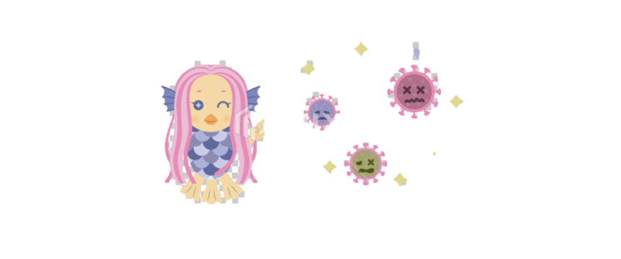
問4 一 来復
１，解答用紙に問題を写してください
２，□を漢字で穴埋めしてください
３，読み方をかいてください
ヒント 悪いことが終わり、良いことが訪れること。
答＝
一陽来復（いちようらいふく）
次の問題へ

Slide 8
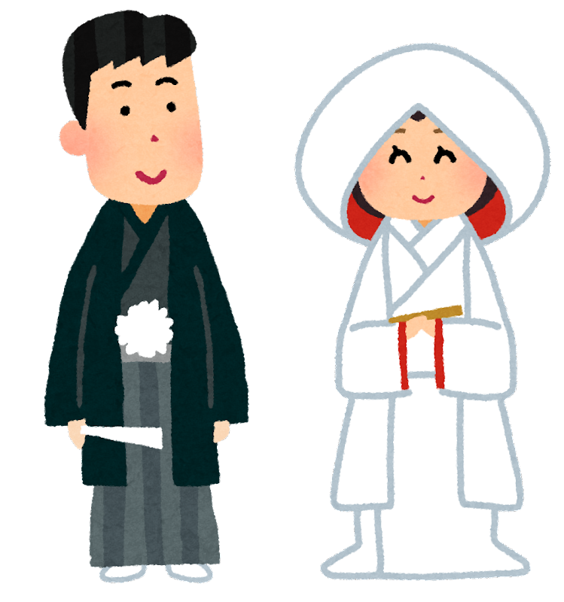
問5 合 奇
１，解答用紙に問題を写してください
２，□を漢字で穴埋めしてください
３，読み方をかいてください
ヒント 人と人とが和合するもしないも
すべてめぐり合わせによるもの
答＝
合縁奇縁（あいえんきえん）
次の問題へ

Slide 9

問6 猛 伏草
１，解答用紙に問題を写してください
２，□を漢字で穴埋めしてください
３，読み方をかいてください
ヒント 才能のあるものは、いずれ世に出る
答＝
猛虎伏草（もうこふくそう）
次の問題へ

Slide 10
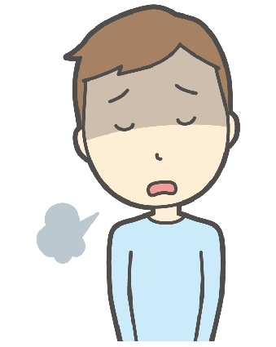
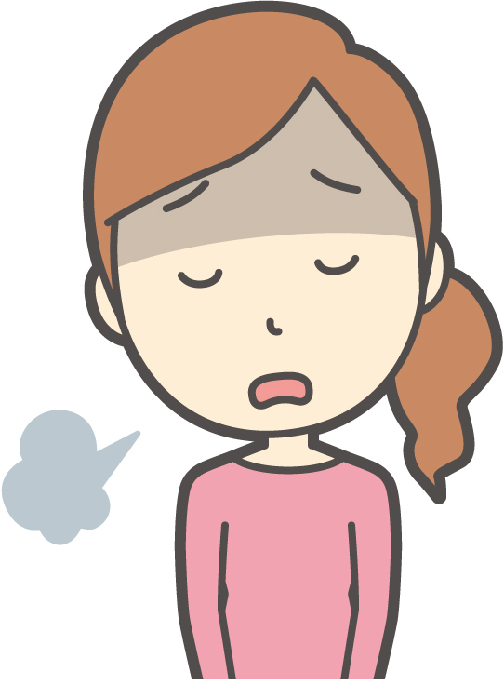
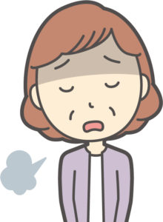
問７ 息吐
１，解答用紙に問題を写してください
２，□を漢字で穴埋めしてください
３，読み方をかいてください
ヒント 苦しみ悩む様子、状態の事
答＝
青息吐息（あおいきといき）
次の問題へ

Slide 11
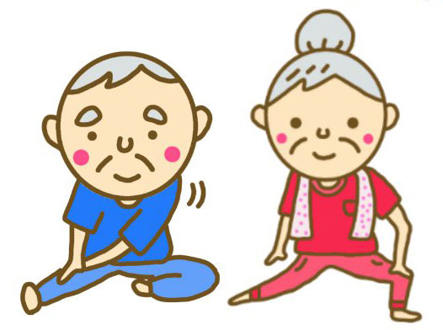
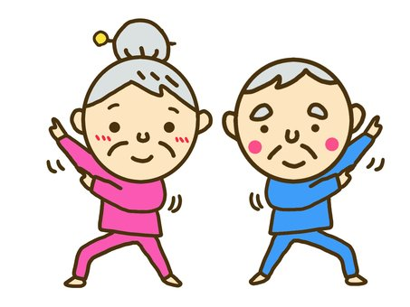
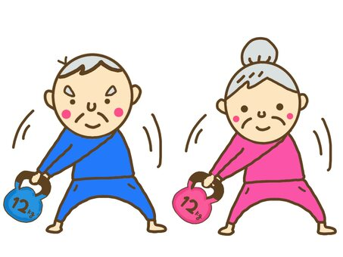
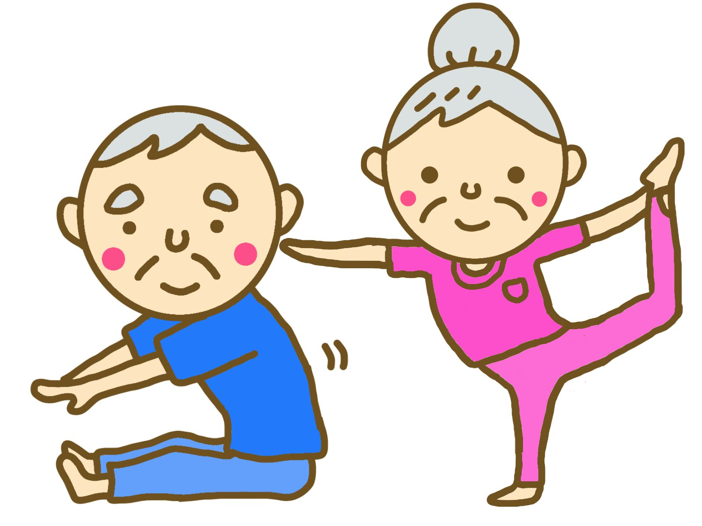
問8 意気 天
１，解答用紙に問題を写してください
２，□を漢字で穴埋めしてください
３，読み方をかいてください
ヒント すごく元気で天を衝くほど
やる気満々
答＝
意気衝天（いきしょうてん）
次の問題へ

Slide 12
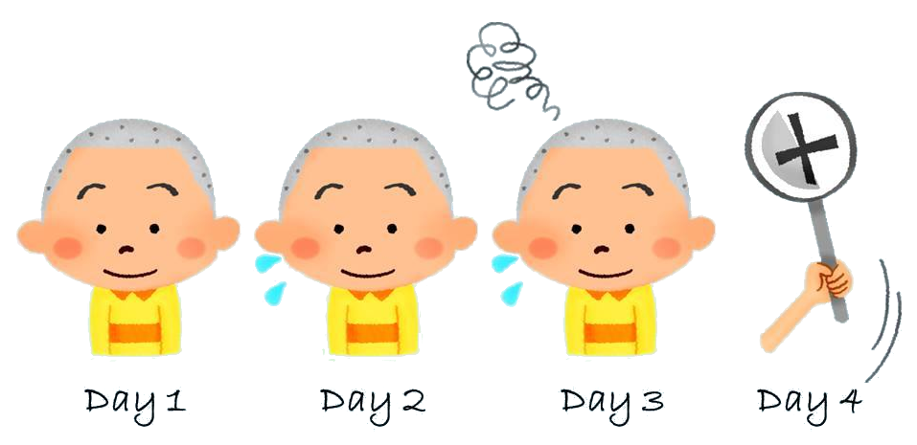
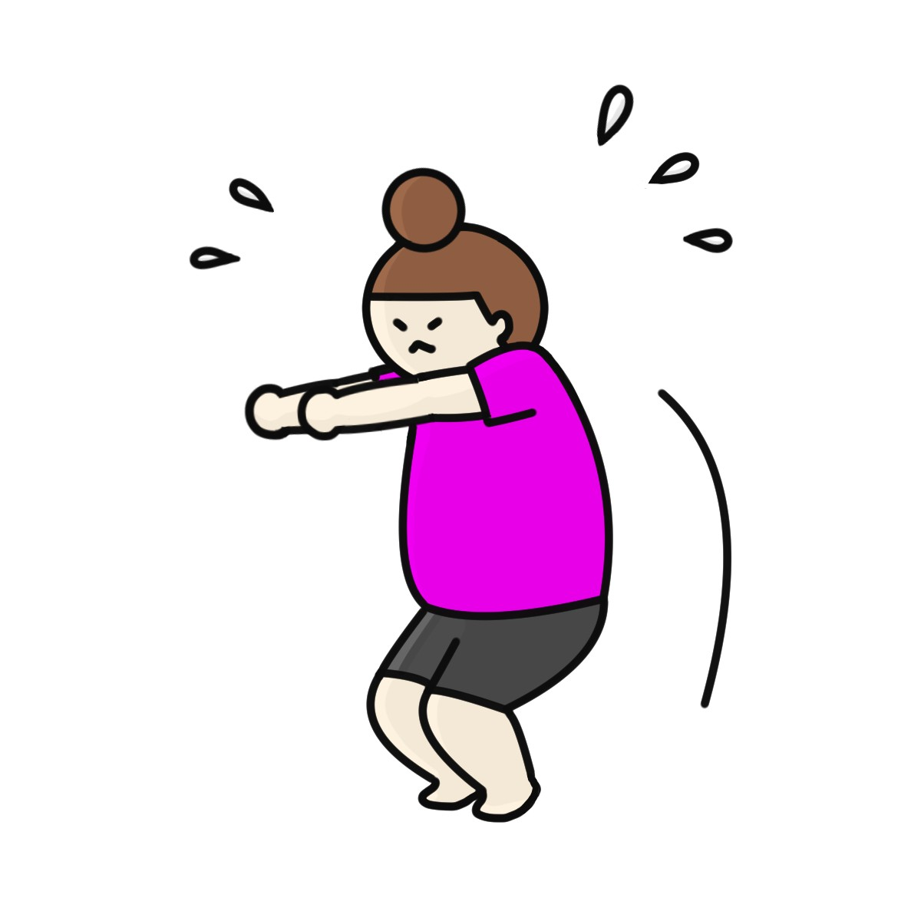
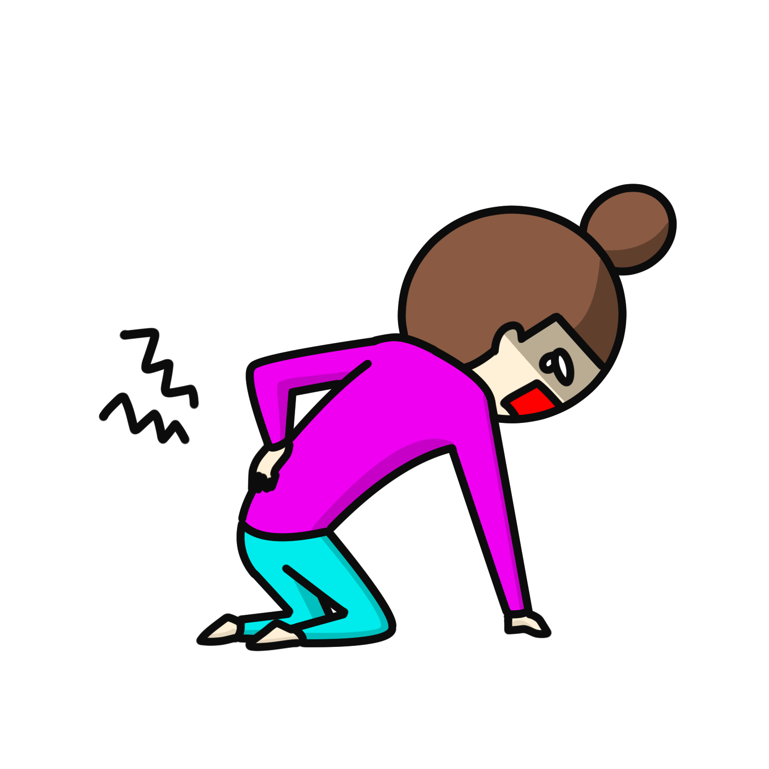
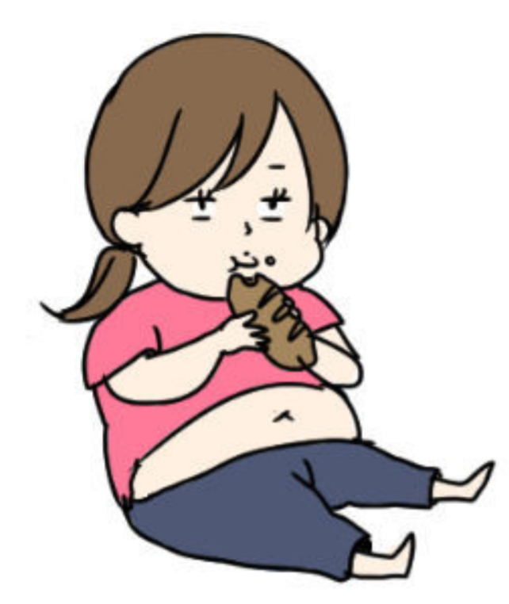
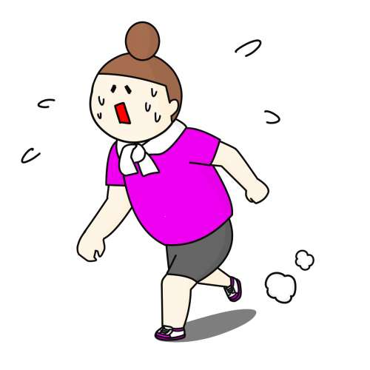
問9 日 主
１，解答用紙に問題を写してください
２，□を漢字で穴埋めしてください
３，読み方をかいてください
ヒント 飽きやすく長続きしない
答＝
三日坊主（みっかぼうず）
次の問題へ

Slide 13

問10 偕 同穴
１，解答用紙に問題を写してください
２，□を漢字で穴埋めしてください
３，読み方をかいてください
ヒント 夫婦の契りが固く、
いつまでも仲睦まじい
答＝
偕老同穴（かいろうどうけつ）
次の問題へ

Slide 14
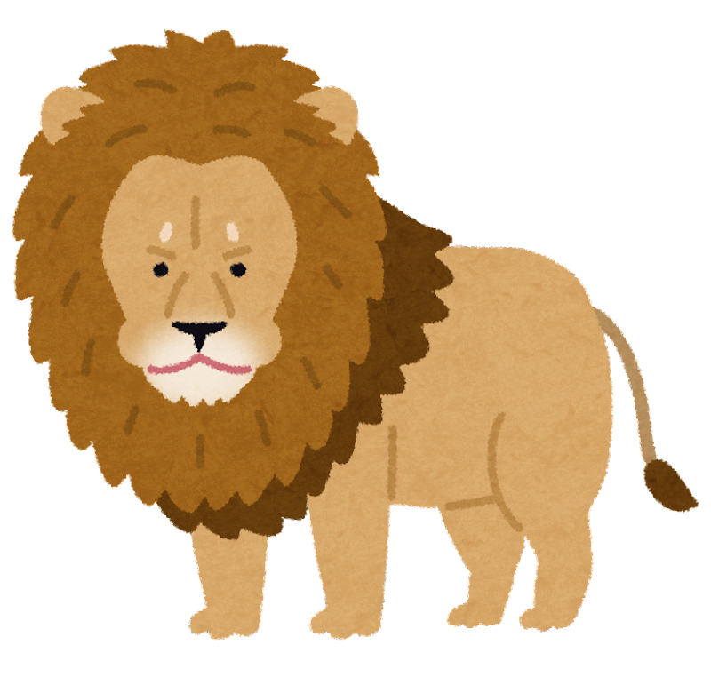
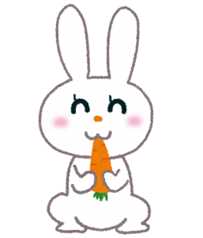
問11 子博
１，解答用紙に問題を写してください
２，□を漢字で穴埋めしてください
３，読み方をかいてください
ヒント 簡単なことでも油断せず
全力を尽くすべき
答＝
獅子博兎（ししはくと）
次の問題へ

Slide 15
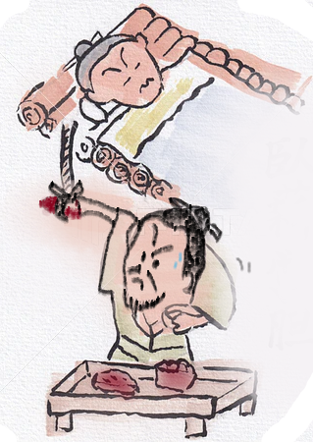
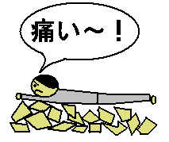
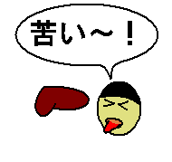
問12 臥 嘗
１，解答用紙に問題を写してください
２，□を漢字で穴埋めしてください
３，読み方をかいてください
ヒント 成功するために
あらゆる苦労悲しみに耐え忍ぶ
まき
きも
答＝
臥薪嘗胆（がしんしょうたん）
次の問題へ

Slide 16
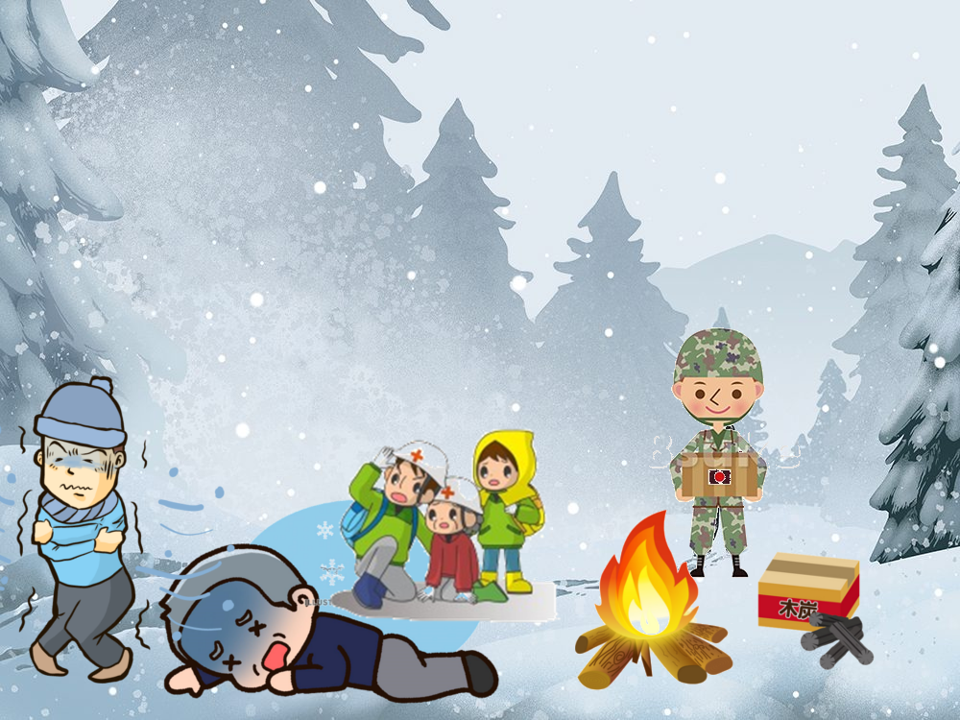
問13 中送
１，解答用紙に問題を写してください
２，□を漢字で穴埋めしてください
３，読み方をかいてください
ヒント 困っている人に
援助の手を差し伸べる
答＝
雪中送炭（せっちゅうそうたん）
次の問題へ

Slide 17

問14 三平二
１，解答用紙に問題を写してください
２，□を漢字で穴埋めしてください
３，読み方をかいてください
ヒント 十分でなくても、満足し、心穏やかに過ごす
答＝
三平二満（さんぺいじまん）
次の問題へ

Slide 18
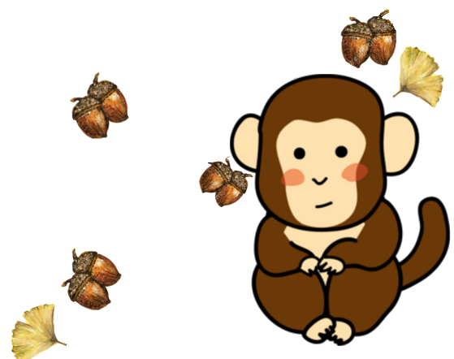

問15 三 四
１，解答用紙に問題を写してください
２，□を漢字で穴埋めしてください
３，読み方をかいてください
ヒント 目前の利害にとらわれ、
結果が同じになることを見抜けない
❔
❔
答＝
朝三暮四（ちょうさんぼし）
次の問題へ

Slide 19
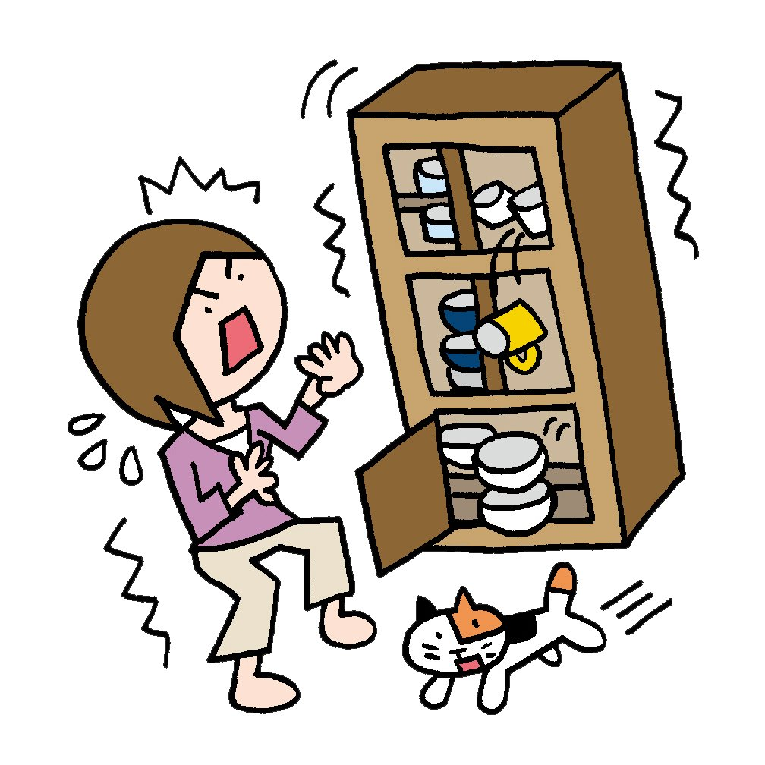
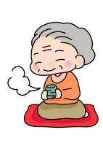
問16 言 自若
１，解答用紙に問題を写してください
２，□を漢字で穴埋めしてください
３，読み方をかいてください
ヒント 何があっても慌てず、
落ち着いて笑っている
答＝
言笑自若（げんしょうじじゃく）
次の問題へ

Slide 20
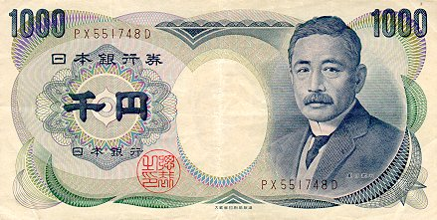
問17 漱 枕流
１，解答用紙に問題を写してください
２，□を漢字で穴埋めしてください
３，読み方をかいてください
ヒント 失敗を認めず屁理屈を並べる
負け惜しみが強い
答＝
漱石枕流（そうせきちんりゅう）
次の問題へ

Slide 21

問18 破顔 笑
１，解答用紙に問題を写してください
２，□を漢字で穴埋めしてください
３，読み方をかいてください
ヒント 顔をほころばせてニッコリ笑う
答＝
破顔一笑（はがんいっしょう）
次の問題へ

Slide 22
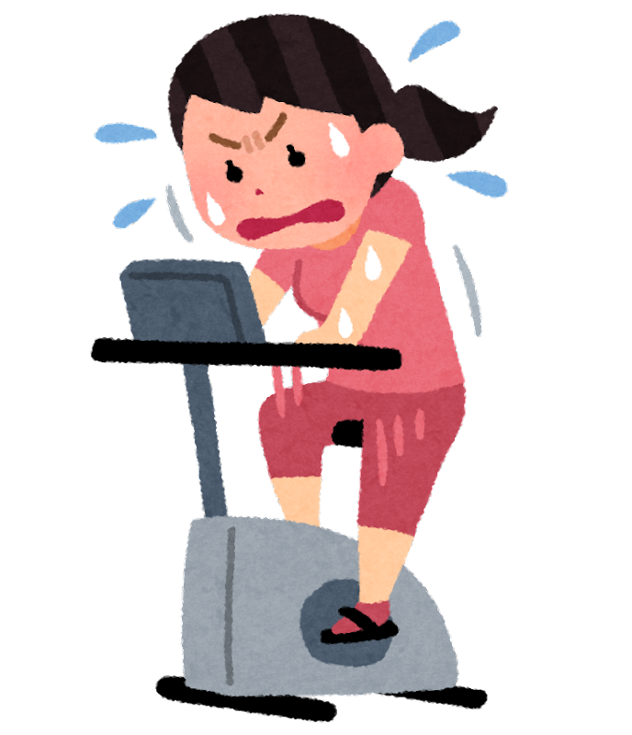
問19 我 者羅
１，解答用紙に問題を写してください
２，□を漢字で穴埋めしてください
３，読み方をかいてください
ヒント 目的だけをみて、ひたすら打ち込む
答＝
我武者羅（がむしゃら）
次の問題へ

Slide 23
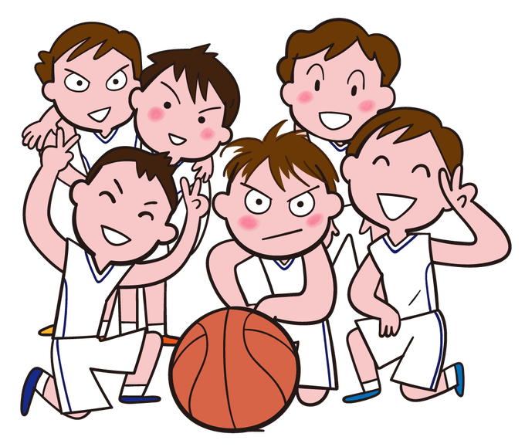
問20 切 偲
１，解答用紙に問題を写してください
２，□を漢字で穴埋めしてください
３，読み方をかいてください
ヒント 善を勧めて
互いに励まし合いながら磨きあう
答＝
切切偲偲（せつせつしし）
以上20問で終了です

Slide 24
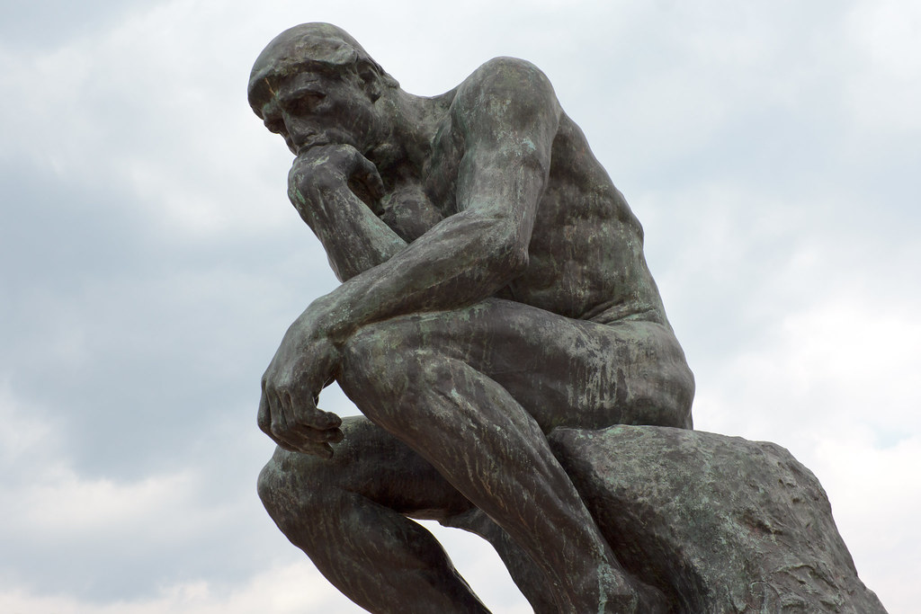
頭の体操終わります お疲れさまでした
「ESCキー」をクリックしパワーポイントを終了してください

